Slide 1
Global bøn
23.Juni 2013

Slide 2
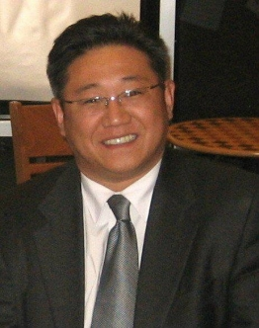
Førfølgt kristen:
Kenneth Bae, Nord Korea
Amerikansk statsborgar med koreanske røter, dømt til 15 års straffearbeid i Nord Korea for ”fientlege handlingar mot nasjonen”. Bae er ein varm kristen som arrangerte turar for vestlege folk i NK. Han hadde lovleg opphald. Nokre meiner han er teken som gissel.

Slide 3
Bøn
Herre Jesus! Sjå i nåde til Kenneth Bae. Gje han stor styrke og ta vare på trua, livet og helsa hans. Lat han få vera eit vitne om din godleik, truskap og frelse tvangsarbeidsleiren, og på ein eller annan måte vera til oppmuntring for fengsla nasjonale kristne. Du er i kontroll. Når tida er inne: Set han i fridom for ditt namn skuld. Amen.

Slide 4
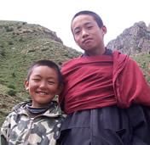
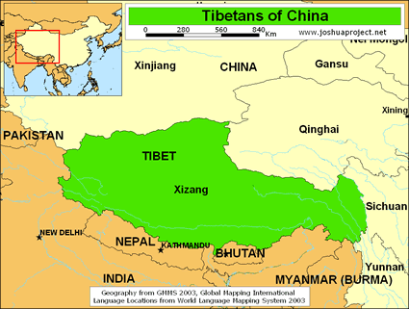
Unådd folkeslag:
Amdo, Rongmahbrogpa frå Kina

Slide 5
Fakta
178 000 menneske
Religion: buddhisme
Snakkar amdo, ein tibetansk dialekt
Bibelen: Nei
Online lydbibel: Nei
Jesusfilm: Ja
Lydkassettbibel: Ja
Dei trur at rett tenking, rette offer og sjølvfornekting skal føra dei til nirvana. Alle må frelsa seg sjølv.
Dei har ingen begrep om ein personleg Gud som elskar syndarar og tilgjev synd.

Slide 6
Bøn
At omsorgsfulle og kristne med åndsutrustning skal koma til dei med evangeliet.
At Anden skal hjelpa dei å forstå at dei er syndarar som treng Guds frelse
Og at frelsa ligg i trua på Jesus og ikkje i sjølvforbetringa.
Om under og teikn mellom dei som stadfester Ordet
Om ei sterk og levande Amdokyrkje

